Slide 1
ODBOR ZA ZDRAVSTVO I SOCIJALNU POLITIKU HRVATSKOG SABORA ŠTO MOŽEMO UNAPRIJEDITI U PALIJATIVNOJ SKRBI U RH Hrvatsko društvo za palijativnu medicinu HLZ Vlasta Vučevac dr.med. predsjednica Zagreb 21. 10. 2022

Slide 2
Skrb za osobe koje pate i umiru je dio ljudske povijesti;
Zadnjih 50 godina prava revolucija u skrbi za terminalno bolesne – nekoliko pojedinaca utjecalo na značajnu promjenu pogleda na smrt;
U svijetu novih otkrića i pomicanja granica liječenja mijenja se i način skrbi za neizlječive i umiruće

Slide 3
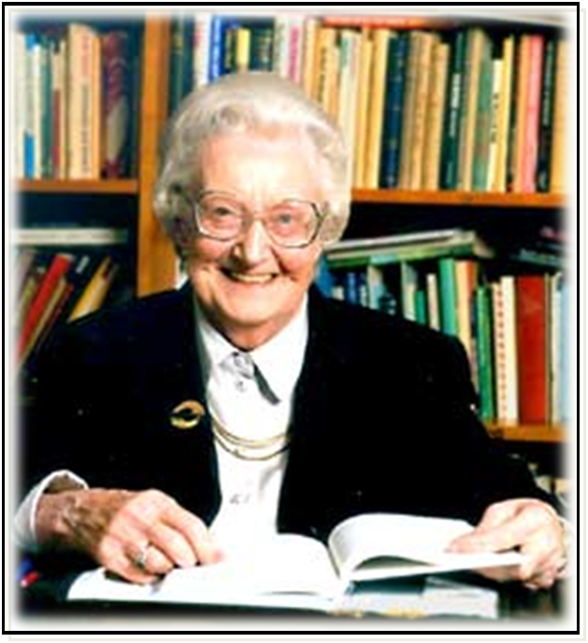
1967Cicely Saunders osniva u Londonu hospicij „St Christopher Hospice“ i od tada započinje moderni hospicijski pokret

Slide 4
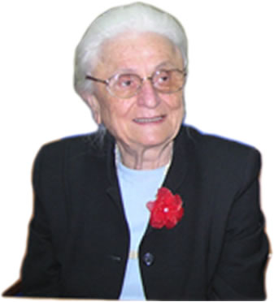
Kada i kako smo počeli u Hrvatskoj
. dr. sc. Anica Jušić, začetnica ideje o hospiciju i palijativnoj skrbi u Hrvatskoj, osnovala je 1994. godine Hrvatsko društvo za hospicij/palijativnu skrb HLZ i bila počasna predsjednica do kraja svog života
26.7.1926 – 05.12.2021.)

Slide 5
1994.-2009. prof. dr.sc. Jušić pokrenula je brojne aktivnosti s ciljem senzibiliziranja stručnjaka i javnosti za ovo područje medicine. Nije bilo odgovora od strane MiZ-a.
Do perioda priprema za ulazak u EU nije postojao nijedan oblik palijativne skrbi osim volonterskih aktivnosti.

Slide 6
Svi dokumenti su izrađeni na temelju preporuka EU i Bijele knjige
2003. Vijeće ministara Europe donijelo je odluku: Sve članice EU obavezne su uvesti palijativnu skrb u sustav zdravstva
2009. Palijativna medicina je sveobuhvatna skrb za bolesnika s uznapredovalom bolesti i za njegovu obitelj, s ciljem poboljšanja kvalitete života i promicanja prilagodbe na bolest, a sukladno pacijentovim potrebama, zahtjevima i željama, s tim da je prakticira kompetentan multidisciplinaran tim.
(Definition of the palliative medicine by Declan Walsh MD at The Cleveland Clinic Cleveland, Ohio. 2009.)
prepoznaju palijativno zbrinjavanje kao ljudsko pravo
2013. Praška povelja: Apel vladama da omoguće ublažavanje patnje i prepoznaju palijativno zbrinjavanje kao ljudsko pravo

Slide 7
Strategija razvoja palijativne skrbi 2014.-2016.
Sustav palijativne skrbi se NE USPOSTAVLJA kao novi sustav.
Ustrojava se temeljem
prenamjene postojećih resursa,
osnaživanjem i edukacijom profesionalaca i
uvođenjem novih procedura i standarda rada
2013.12. – Vlada prihvatila strategiju razvoja PS 2014-2016
Nacionalni plan razvoja palijativne skrbi 2017.-2020.
14.11.2018. Novi Zakon o zdravstvenoj zaštiti
Nacionalni plan razvoja palijativne skrbi 2021.-2025. (očekujemo)
JOŠ NIJE PRIHVAĆEN

Slide 8
2010. Humanitarni projekt Ostani uz mene – HCPS
2010.23.09. osnovan je „CEPAMET“ – MF Šalata, Zagreb
(CEPAMET – Centar za palijativnu medicinu,
medicinsku etiku i komunikacijske vještine)
Trajna edukacija – „ Osnove palijativne skrbi i medicine”
Poslije diplomski tečaj, prve kategorije, Medicinski fakultet Sveučilišta u Zagrebu
Uvijet za ugovaranje djelatnosti PS s HZZO-om
Do sada educirano oko 2500 stručnjaka; dr., sr., psihologa, soc.radnika i drugih raznih profesija
2012. – u sklopu Akcijskog plana MZ, HZZO osniva 5 mobilnih palijativnih
timova
DZ Istarske županije, DZ Rijeka, DZ Zagreb – Centar, DZ Čakovec, DZ Osijek
2013. DZ Vukovar
2015. DZ Požega, DZ Dubrovnik i DZ Županja
2016. DZ Zagreb – Zapad

Slide 9
2013.01. – Otvoren 1. Hospicij u Rijeci
2013.01. – Popovača – Bolnica za kronične duševne bolesnike
prvi odjel palijativne skrbi
2013.04. – Dom zdravlja Osijek – Županijski centar za koordinaciju palijativne skrbi
2013.11. – Opatija – I. nacionalna konferencija o palijativnoj skrbi
2014.06. – PB Ugljan – 1. odjel palijativne skrbi na odjelu psihogerijatrije

Slide 10
TRAJNO USAVRŠAVANJE
Medcinski fakultet Sveučilište Zagreb
Posljediplomski tečajevi 1. kategorije
Psihološki aspekti u palijativnoj skrbi
Komunikacijske vještine u onkologiji i palijativnoj medicini
Pristup bolesniku s demencijom
Palijativna skrb neuroloških bolesnika
Liječenje boli djece
Medicinski fakultet Zg - Palijativna med obavezni predmet
Veleučilište i Sveučilišta, uvode predmet palijativna skrb

Slide 11
ZAKON O ZDRASTVENOJ ZAŠTITI
2003. - Ustanova za palijativnu skrb na nivou PZZ
- interdisciplinarni tim
- ambulanta za palijativnu skrb i bol
- dnevni boravak
- stacionar
DZ su dužni omogućiti palijativnu skrb bolesnicima
2008. - poglavlje 17 “palijativnu skrb i hospicij uključiti u zdravstveni sustav do 12.mj. 2008.“
2011.01. - MZ odobrilo otvaranje 1. ustanove za palijativnu skrb PZZ Villa Brezovica
2011.07. - izmjena Zakona o zdravstvenoj zaštiti
- palijativna skrb se može organizirati i na sekundarnoj razini
Pravilnik o izmjenama i dopunama Pravilnika o minimalnim uvjetima u pogledu prostora radnika i medicinsko-tehničke opreme za obavljanje zdravstvene djelatnosti - NN 61/11, NN124/15 - 13.11.2015.
Očekujemo izmjene i dopune Pravilnika o minimalnim uvjetima…
18.10.2017. Vlada RH prihvatila Nacionalni plan razvoja PS 2017.-2020.
14.11.2018. Novi Zakon o zdravstvenoj zaštiti

Slide 12
Modeli organizacije
- ambulanta i savjetovalište za palijativnu medicinu i bol u DZ - mobilni palijativni tim za kućne posjete u DZ - ustanova za zdravstvenu njegu sa stacionarom - DZ sa stacionarom (otoci, zaleđe, ruralna sredina) - ustanova za palijativnu skrb sa stacionarom – hospicij - boravak u domu za starije – gerantološki centri
(moraju osigurati liječenje boli i drugih simptoma, socijalnu skrb,
radnu i fizikalnu terapiju)
- dnevne bolnice za palijativnu medicinu
(onkologija, kirurgija, interna, neurologija, psihijatrija itd.) - bolnički kreveti – palijativne jedinicena odjelima
- Bolnice - specijalizirani odjeli, zavodi?, klinike za pal. med.????? - referentni centri - centri izvrsnosti! - služba žalovanja

Slide 13
Model integrirane skrbi za palijativnog pacijenta
Pacijent se liječi u bolnici
Pacijent je neizlječiv
Priopćavanje loše vijesti Dg. Z51.5 TIHA SOBA
Tim za potporu osoblju u palijativnoj skrbi psihijatar - psiholog
Produženo liječenje
Bolnički palijativni tim
Specijalne bolnice
Hospicij
Brza traka u bolničkom CZHM
Registar palijativnih pacijenata
Posudionica pomagala
ZHMP
Centar za koordinaciju palijativne skrbi pri domu zdravlja
Socijalna služba
Duhovna skrb
Mobilni palijativni tim
Patronaža ZNJUK
Volonteri u palijativnoj skrbi
Tim obiteljskog liječnika Dg. Z51.5
Obitelj
Psihološka pomoć
Savjetovalište

Slide 14
Temelj palijativne skrbi je u PZZ – Dom zdravlja / HZZO
Registrirana djelatnost palijativne zdravstvene skrbi
Koordinator – Centar za koordinaciju
sestra prvostupnica, magistra sestrinstva,
dipl. med. sr. ili palijativni liječnik
Mobilni tim – med. sr. prvostupnica ili mag. sestrinstva, liječnik – spec. pal. skrb, psiholog, socijalni radnik, po potrebi ugovoreni spec. - anesteziolog, onkolog, kirurg, internist, stomatolog, duhovnik, volonteri

Slide 15
Palijativna skrb u SZZ
Ambulanta i dnevni boravak za pal. med.
Pal. kreveti na pojedinim odjelima ili palijativne jedinice u OB
Bolnički palijativni tim – dg. Z51.5, planirani otpust:
NE vikendom i blagdanom,
„brza linija”, „tiha soba”
Tim za potporu bolničkog palijativnog tima – psihijatar ili psiholog
Sestra za planirani otpust bolesnika – glavna sestra za palijativnu skrb otpusno pismo sa detaljnim uputstvima za kučnu palijativnu skrb PS / DZ

Slide 16
Ugovoreno HZZO danas u RH
OB Čakovec 2 OB Varaždin – Novi Marof 89 OB Zabok 2 OB Karlovac 5 ? OB Našice 10
OB Koprivnica 5 ?
OB Virovitica 5 ?
OB Vukovar 5 ?
OB Vinkovci 4 ?
OB Sl. Brod – N.Gradiška 10 ?
OB Požega 10
OB Pakrac 7 OB Sisak 5 ?
OB Pula 5
OB Dubrovnik 13 OB Zadar 10 OB Ogulin 5
OB Gospić 2 ? OB Bjelovar 6 ?
OB Šibenik 2 ?
SB Popovača 8
SB Ugljan 5
SB Rab 3
Novi Marof - OBVž – SB Klenovnik - 89
Duga Resa 15
Knin (ne radi) 20 ?
Strmac 15
KBC Rijeka Zavod ? KBC Osijek -
KBC Split - KBC Rebro +
KB -
PB Vrapče 15 kreveta (u izgradnji)
PB Sveti Ivan – 15 kreveta – dnevna bolnica za PS s demencijom
– cjelodnevni boravak - projekt
Bolnica za kronične plućne bolesti Zg - Odjel palijativne skrbi – 9 kreveta ukinut (COVID)
Centar za koordinaciju palijativne skrbi grada Zagreba - ?
DZ Centar – 2 MPT, DZ Zapad – 2 MPT, DZ Istok – 2 MPT

Slide 17
Ugovoreno HZZO - danas u RH realizirano
PZZ – koordinatori - 52 43
MP – timovi - 52 37
SZZ SB, PB i OB ukupno 363 postelje 138
150 ?
75 = 0

Slide 18
PROBLEMI
* Nedostatak drugog MPT za
poslijepodnevnu smijenu
* Nemogućnost rada vikendom i blagdanom
Temeljni princi PS -24/7/365
* Nedostatak liječnika i med.sr
* Problem velikog broja km. koje napravi MPT uslijed geografskih specifičnosti županija
PREDLOZI I RJEŠENJA
* Osigurati u DZ 2. MPT za RV od 7-15 i 13-21 i rad vikendom i blagdanima
* Uvesti pripravnost za MPT
Osigurati kontinuiranu dostupnost za bolesnike po standardima EAPC
* Angažirati liječnike u mirovini, a med.sr - priznati strućni status i adekvatno nagraditi, moguće je angažirati jednog koordinatora na dva i više timova
* Redefinirati ugovor HZZO-a i DZ glede kilometraže i ukupne sume sredstava za MPT (obzirom na povećani koef. za koordinatora, ukupna suma nije dovoljna za ukupne troškove MPT. Redefinirati ulogu koordinatora u DZ.
Povečati koef. sr. MPT.

Slide 19
PROBLEMI
* Nedostatak psihološke potpore bolesniku i obitelji
* Brojni su socijalni problemi sa bolesnikom i njegovom obitelji
* Veliki su problemi prilikom gubitka člana obitelji, pogotovu mlađe osobe
* Suradnja MPT i LOM otežana radi nedovoljnog znanja o cilju i potrebitosti PS
PREDLOZI I RJEŠENJA
* Obavezno ugovoriti psihologa/ psihijatra u MPT DZ, udogovoru sa HZZO-om
* Osigurati socijalnog radnika kao obaveznog člana MPT-a
* Potrebno je vremenski definirati proces žalovanja preko HZZO-a -određenom šifrom. ( u EU i svijetu proces žalovanja traje 1-3-6 mj., 1-3 godine
* Obavezna edukacija svih LOM o PS radi prihvačanja palijativnih pristupa pacijentu – Planirati fin. sredstva obzirom na LOM DZ i LOM priv. ugovorene sa DZ

Slide 20
PROBLEMI
* Zbog izizetno teškog psihofizičkog rada MPT dolazi do syndroma „izgaranja”
* Zdrasvena njega i palijativna skrb tjekom vikenda i blagdana, ne postoji
* Samoća palijativnog bolesnika u kući i u bolnici kso i brojni problemi van zdrasvene djelatnosti
* Loša ili nikakova komunikacija između LOM-a i bolničkih liječnika o palijativnom bolesniku
PREDLOZI I RJEŠENJA
* Obavezno osigurati superviziju MPT-u, psiholog - psihijatar, potrebno planirati finacije.
* Osigurati rad ZNJUK vikendom i blagdanom radi provođenja radi PS i terapije u kući bolesnika kompetentne med.sr., posebno educirane o specifičnosti palijativne skrbi
* Zakonom osigurati ulazak volontera u zdrastvene i socijalne ustanove radi postizanja bolje kvalitete života bolesnika
* Oformiti el.karton za palijativnog bolesnika, kako bi svakom članu multidisciplinarnog palijativnog tima bile dostupne sve informacije o bolesniku

Slide 21
PROBLEMI
* Gotovo da ne postoji komunikacija između koordinatora MPT-a, LOM-a i bolničkih liječnika
Na nivou TZZ postoji Zavod za PS u KBC Rijeka
* U RH postoji jedini Hospicij –RI, Potrebe i zakonske mogučnosti su postojanje barem jednog Hospicija u svakoj Županiji, postojeći je registriran na nivou SZZ
PREDLOZI I RJEŠENJA
* Potrebno osigurati u SZZ „tihu sobu”, „brzu liniju”, ne otpuštanje vikendomi blagdanom i otpusno pismo za pal.bolesnika sa DG Z51.5, i sa svim uputama za pal.skrb u kući (dopis – odredba MIZ-a prema bolnicama SZZ i TZZ, zbog nepoštovanja postoječih zak. propisa
* Nisu poznati uvijeti osnivanja zavoda, potrebno definirati uvijeta kako bi se i u drugim KBC mogli oformiti isti, za što postoji veliki imteres
* Hospicij je samostalna ustanova za PS na nivou PZZ , potrebno je poštivati odredbe Zakona o ZZ

Slide 22
PREDLOZI I RJEŠENJA
* Potrebna senzibilizacija stručne i opće javnosti za dobrobit koju pruža palijativna skrb. Javne promocije.
* Eventualno uvođenje beneficiranog radnog staž za sr., i dr., u djelatnosti pal.skrbi
* Povečanje broja dana godišnjeg odmora
Promjena JZM, omogučiti dovoljan broj MPT naročito na otocimai u ruralnim sredinama, jer dobra PS u kući smanjuje pozive na HMP , pritisak na dnevne bolnice i bolničko liječenje - uštede u zdrastvu!
* Reforma primarne PZZ u smislu popularizacije PS i osiguravanja kvalitete života neizlječivih i umiručih bolesnika u kući putem djelatnosti MPT
PROBLEMI
* Postoji nezainteresiranost zdrastvenih djelatnika za rad u palijativnoj skrbi
* HZZO ne prati potrebe pacijenata
* Problemi u PZZ !?

Slide 23
MIZ – povjerenstvo za palijativnu skrb
ZAVOD - Centar za palijativnu skrb Republike Hrvatske?
Mreža regionalnih centara palijativne skrbi
Mreža županijskih centara palijativne skrbi
Centar za koordinaciju palijativne skrbi DZ

Slide 24
Palijativno skrb nije obveza
samo zdravstvene i socijalne zaštite,
već i cijelog društva u cjelini.

Slide 25
Hvala na pažnji!

